Slide 1

Детское творчество. Создание условий для
художественно-эстетического развития ребенка
в соответствии с ФГОС ДО и ФОП ДО
Маркова Юлия Георгиевна ст. воспитатель

Slide 2
Цель: создание условий для развития творческого профессионального
мышления педагогов
Задача 1
Расширение представлений педагогов о задачах и содержании работы в области
художественно- эстетического развития в соответствии с ФГОС ДО и ФОП ДО
Задача 2
Повышение интереса педагогов к использованию
вариативных форм, методов и средств изобразительной деятельности в педагогической практике
Задача 3
Обогащение представлений педагогов об изобразительном искусстве, развитие
ценностно-смыслового восприятия произведений искусства, эстетического вкуса
Предполагаемый результат семинара / продукт: обогащение педагогического опыта новыми знаниями и практиками

Slide 3




ОП ДО/АОП ДО
Разрабатывается на основе ФГОС ДО И ФОП ДО/ФАОП ДО
Обязательная
(инвариантная) часть
Составляет не менее
60% от общего
объема ОП ДО
Часть, формируемая участниками образовательных отношений
(вариативная)
Составляет не более 40% от
общего объема ОП ДО
Часть каждого раздела Программы Может быть ориентирована на специфику национальных, социокультурных и иных
условий, в том числе региональных, выбор парциальных ОП и форм работы с детьми
Может оформляться в виде ссылок
Разрабатывается с учетом мнения родителей
Должна соответствовать ФОП (может
оформляться в виде
ссылки на нее)

Slide 4


Цель: всестороннее развитие творческих способностей детей через продуктивные виды деятельности.
Большое внимание в программе уделено экспериментированию с различными изобразительными материалами.
Цвет творчества
Дубровская Н.В.
Включает научную концепцию и педагогическую модель, нацеленные на создание оптимальных условий для формирования эстетического отношения к окружающему миру и творческое развитие ребенка с учетом его индивидуальности. Определяет целевые ориентиры, базисные задачи, содержание изобразительной деятельности, критерии педагогической диагностики (мониторинга), примерные перечни произведений изобразительного и декоративно-прикладного искусства для развития художественного восприятия. Описывает целостную систему календарно-тематического планирования для каждой возрастной группы. Программа обеспечена методическими и наглядно- дидактическими пособиями.
Цветные ладошки
Лыкова И.А.

Slide 5


Художественно-эстетическое развитие. ФОП ДО
Задачи и содержание образовательной деятельности
От 2-х месяцев до 1 года
Решение задач воспитания направлено на
От 1 года до 2-х лет
приобщение детей к ценностям «Культура», «Красота»
Приобщение к искусству
Изобразительная деятельность
Конструктивная деятельность Музыкальная деятельность Театрализованная деятельность Культурно-досуговая деятельность
С 2-х до 3-х лет
С 4-х до 5-ти лет
С 5-ти до 6-ти лет
С 6-ти до 7-ти лет

Slide 6
Художественно-эстетическое развитие. ФОП ДО
Изобразительная деятельность (содержание ОД)
2-3 года | 3-4 года | 4-5 лет | 5-6 лет | 6-7 лет
Рисование | Рисование | Рисование | Рисование (предметное, сюжетное, декоративное) | Рисование (предметное, сюжетное, декоративное)
Лепка | Лепка | Лепка | Декоративная лепка | Декоративная лепка
 | Аппликация | Аппликация | Аппликация | Аппликация
 | Народное декоративно- прикладное искусство | Народное декоративно- прикладное искусство | Прикладное творчество | Прикладное творчество
 |  |  |  | Народное декоративно- прикладное искусство

Slide 7


21.3.1. В области художественно-эстетического развития основными задачами образовательной деятельности являются:
От 2-х до 3-х лет
приобщение к искусству:
развивать у детей художественное восприятие
(смотреть, слушать и испытывать радость) в процессе
ознакомления с произведениями музыкального,
изобразительного искусства, природой;
интерес, внимание, любознательность, стремление к эмоциональному отклику детей на отдельные эстетические свойства и качества предметов и явлений окружающей действительности; развивать отзывчивость на доступное понимание произведений искусства, интерес к изобразительному искусству (в процессе рассматривания и восприятия
красоты иллюстраций, рисунков, изделии декоративно- прикладного искусства);
познакомить детей с народными игрушками
(дымковской, богородской, матрешкой и другими)
изобразительная деятельность:
воспитывать интерес к изобразительной деятельности (рисованию, лепке) совместно со взрослым и самостоятельно;
развивать положительные эмоции на предложение нарисовать, слепить;
научить правильно держать карандаш, кисть;
развивать сенсорные основы изобразительной деятельности: восприятие предмета разной формы, цвета (начиная с контрастных цветов);
включать движение рук по предмету при знакомстве с его формой; познакомить со свойствами глины, пластилина, пластической массы;
развивать эмоциональный отклик детей на отдельные эстетические свойства и качества предметов в процессе
рассматривания игрушек, природных объектов, предметов
быта, произведений искусства

Slide 8
21.3.1. В области художественно-эстетического развития основными задачами образовательной деятельности являются:
От 3-х до 4-х лет
приобщение к искусству:
продолжать развивать художественное восприятие, подводить детей к восприятию произведений искусства (разглядывать и чувствовать);
воспитывать интерес к искусству;
формировать понимание красоты
произведений искусства, потребность общения с искусством;
развивать у детей эстетические чувства при
восприятии музыки, изобразительного, народного декоративно-прикладного искусства; содействовать возникновению положительного эмоционального отклика на красоту окружающего мира, выраженного в произведениях искусства
изобразительная деятельность:
формировать у детей интерес к занятиям изобразительной деятельностью;
развивать у детей эстетическое восприятие;
формировать умение у детей видеть цельный
художественный образ в единстве изобразительно- выразительных средств колористической,
композиционной и смысловой трактовки;
формировать умение у детей в рисовании, лепке, аппликации изображать простые предметы и явления, передавая их образную выразительность;
переводить детей от рисования-подражания к самостоятельному творчеству

Slide 9

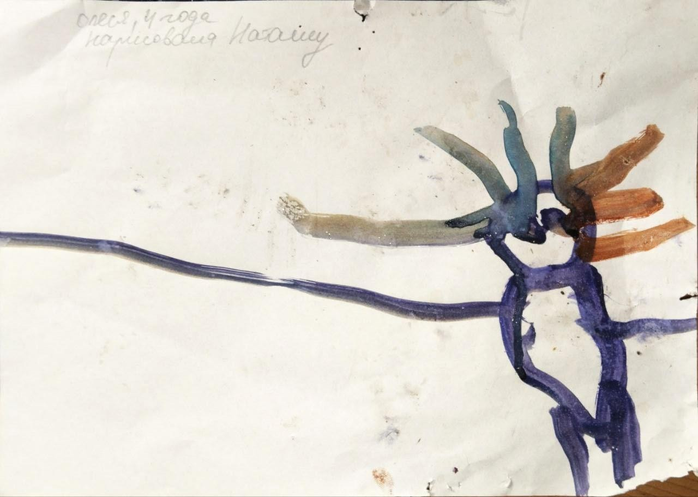
Художественно-эстетическое развитие. ФОП ДО
формировать умение у детей видеть
цельный
художественный образ в единстве изобразительно- выразительных средств
колористической, композиционной и
смысловой трактовки

Slide 10
21.3.1. В области художественно-эстетического развития основными задачами образовательной деятельности являются:
От 4-х до 5-х лет
приобщение к искусству:
продолжать развивать у детей художественное и эстетическое восприятие в процессе ознакомления с произведениями разных видов искусства;
развивать воображение, художественный вкус; формировать у детей умение сравнивать
произведения различных видов искусства; развивать отзывчивость и эстетическое сопереживание на красоту окружающей действительности;
познакомить детей с видами и жанрами искусства, историей его возникновения, средствами
выразительности разных видов искусства;
формировать понимание красоты произведений искусства, потребность общения с искусством;
приобщать детей к лучшим образцам отечественного и мирового искусства.
изобразительная деятельность:
обогащать представления детей об изобразительном искусстве (иллюстрации к произведениям детской литературы, репродукции произведений живописи, народное декоративное искусство, скульптура малых форм и другое) как основе развития творчества;
формировать у детей умение выделять и использовать средства выразительности в рисовании, лепке, аппликации; поощрять детей воплощать в художественной форме свои представления, переживания, чувства, мысли;
поддерживать личностное творческое начало в процессе восприятия прекрасного и собственной изобразительной деятельности;
развивать художественно-творческие способности у детей в различных видах изобразительной деятельности;
создавать условия для самостоятельного художественного
творчества детей

Slide 11
21.3.1. В области художественно-эстетического развития основными задачами образовательной деятельности являются:
От 5-ти до 6-ти лет
приобщение к искусству:
поддерживать личностные проявления детей в процессе освоения искусства и собственной творческой деятельности: самостоятельность, инициативность, индивидуальность, творчество; продолжать развивать эстетическое
восприятие, эстетические чувства, эмоции, эстетический вкус, интерес к искусству; умение наблюдать и оценивать прекрасное в
окружающей действительности, природе; развивать эмоциональный отклик на проявления красоты в окружающем мире, произведениях искусства и собственных творческих работах; способствовать освоению эстетических оценок, суждений.
изобразительная деятельность:
поддерживать у детей стремление самостоятельно сочетать знакомые техники, помогать осваивать новые, по собственной инициативе объединять разные способы изображения;
развивать у детей чувство формы, цвета, пропорций;
Сенсорные эталоны

Slide 12

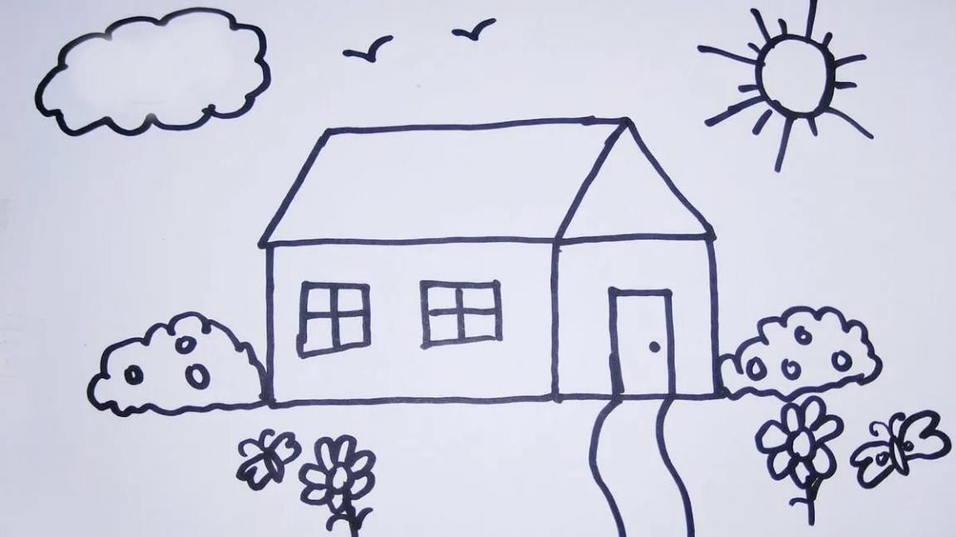

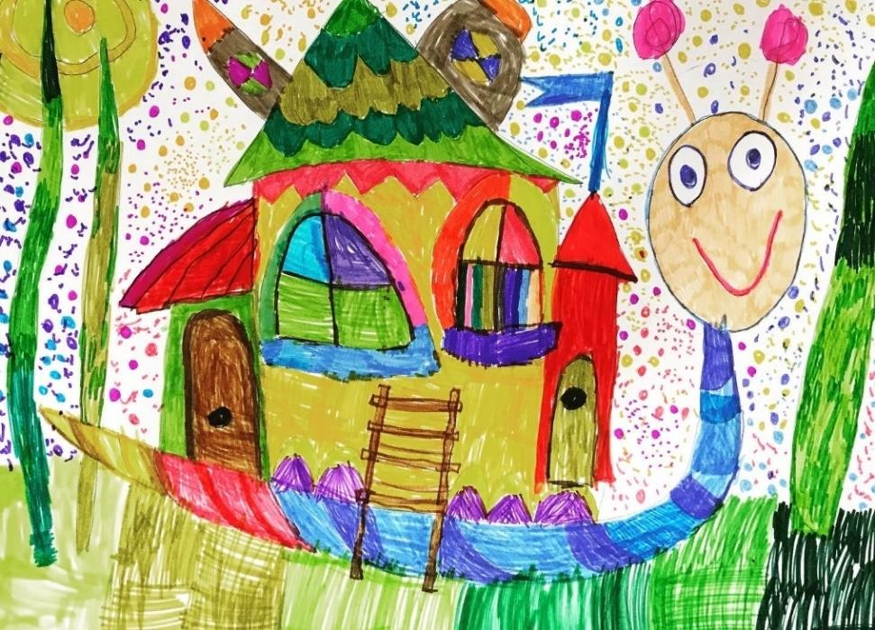
Зачем изобразительная деятельность в детском саду?
Всем художниками быть необязательно?

Slide 13
21.3.1. В области художественно-эстетического развития основными задачами образовательной деятельности являются:
От 6-ти до 7-ми лет
приобщение к искусству:
формировать у детей основы художественной культуры;
расширять знания детей об изобразительном искусстве, музыке, театре;
расширять знания детей о творчестве известных художников и композиторов; расширять знания детей о творческой деятельности, её особенностях; называть виды художественной деятельности, профессию деятеля искусства
изобразительная деятельность:
развивать художественный вкус, творческое воображение,
наблюдательность и любознательность;
формировать у детей эстетическое отношение к предметам и явлениям окружающего мира, произведениям искусства, к художественно-творческой деятельности; создавать условия для свободного, самостоятельного, разнопланового экспериментирования с
художественными материалами;
поощрять стремление детей сделать свое произведение красивым, содержательным, выразительным;
организовывать участие детей в создании
индивидуальных творческих работ и тематических композиций к праздничным утренникам и развлечениям, художественных проектах)

Slide 14

Новое.
ФГОС ДО. п.2.6
Педагогическая деятельность в области направлена на
развитие предпосылок ценностно-смыслового восприятия и понимания мира природы и
произведений искусства (словесного, музыкального, изобразительного))
становление эстетического и эмоционально-нравственного отношения к окружающему миру, воспитание эстетического вкуса
Приобщение к искусству
формирование элементарных представлений о видах искусства (музыка, живопись, театр, народное искусство и другое)
формирование художественных умений и навыков в разных видах деятельности (рисовании, лепке, аппликации, художественном конструировании, пении, игре на детских музыкальных инструментах, музыкально-ритмических движениях, словесном творчестве и другое)
освоение разнообразных средств художественной выразительности в различных видах искусства
Изобразительная деятельность Музыкальная деятельность Театрализованная деятельность Конструктивная деятельность
развитие и поддержку самостоятельной творческой деятельности детей (изобразительной, конструктивной, музыкальной, художественно-речевой, театрализованной и другое)

Slide 15


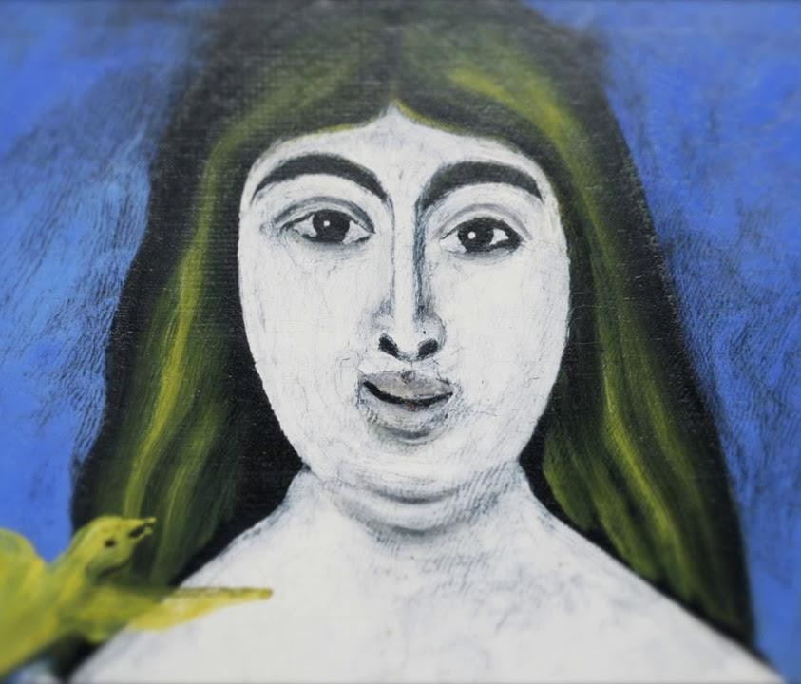
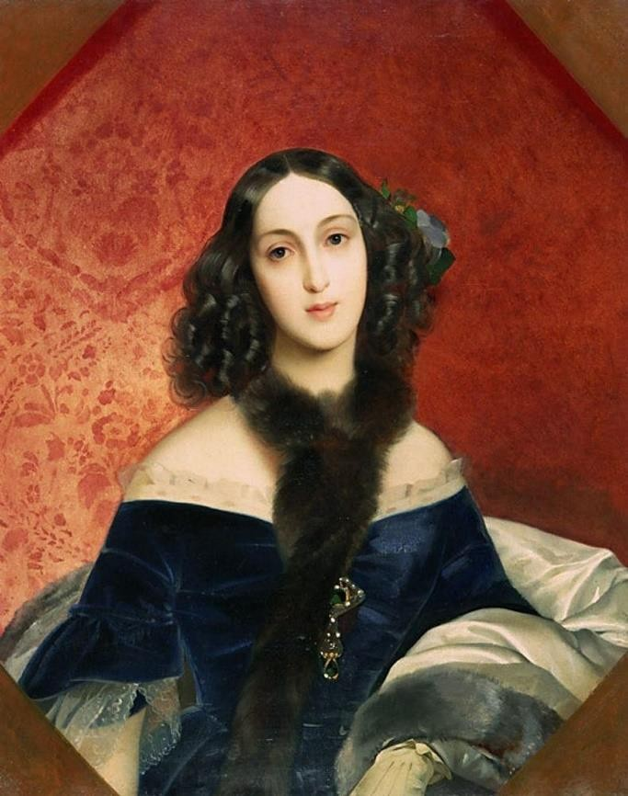
Приобщение к искусству как обогащение внутреннего мира человека

Slide 16
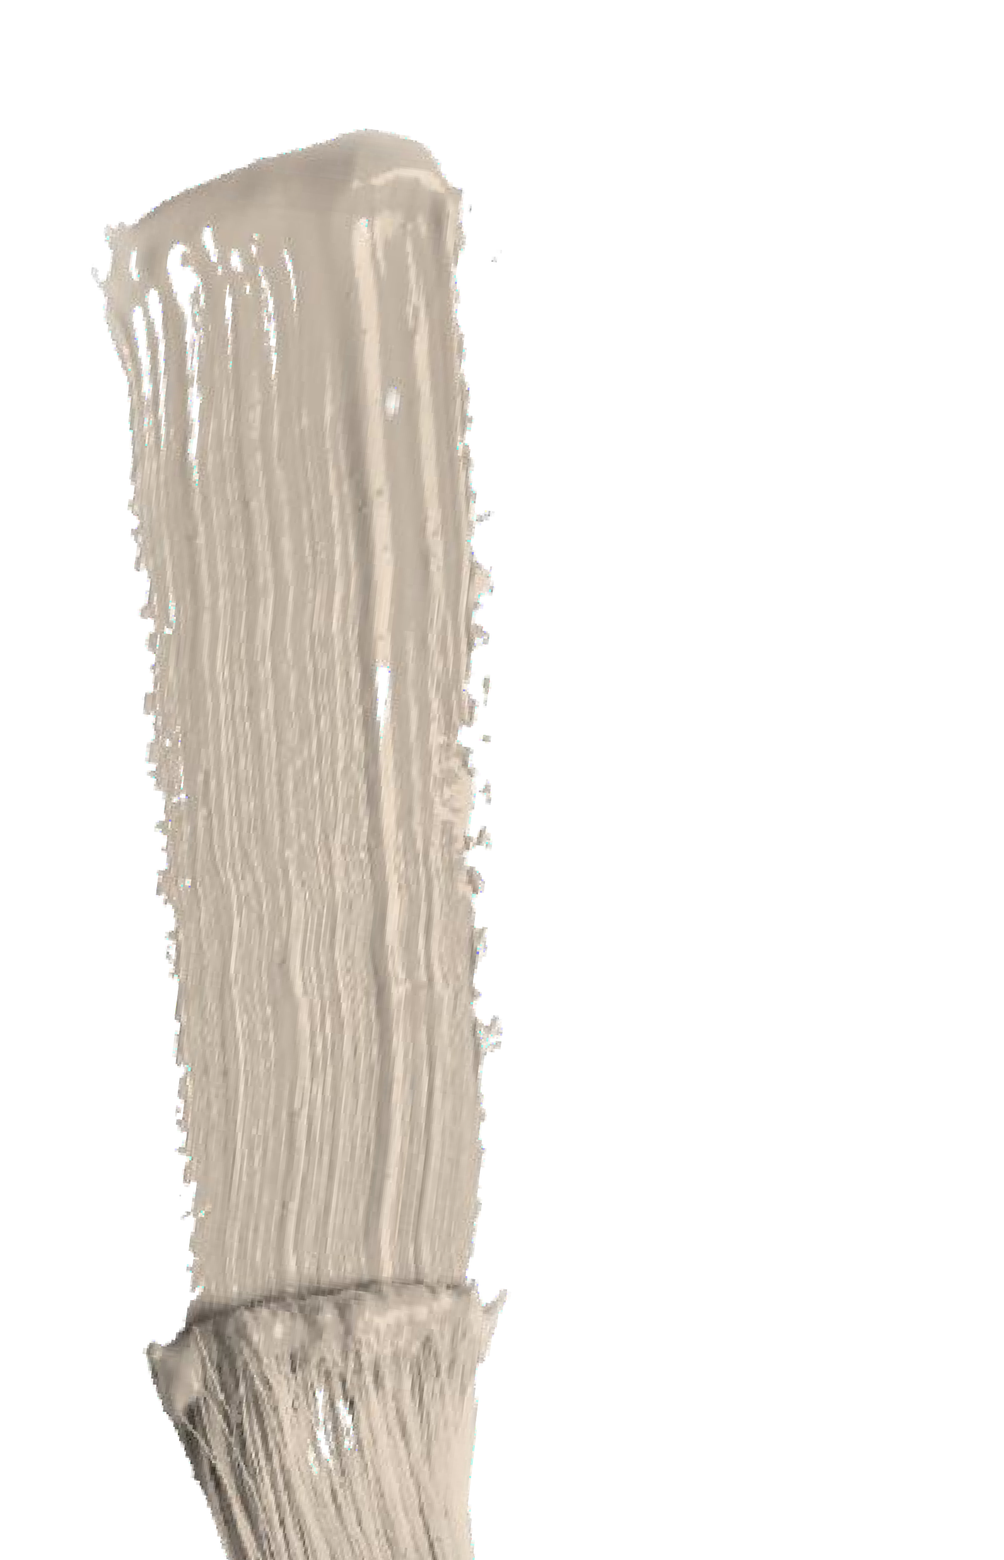
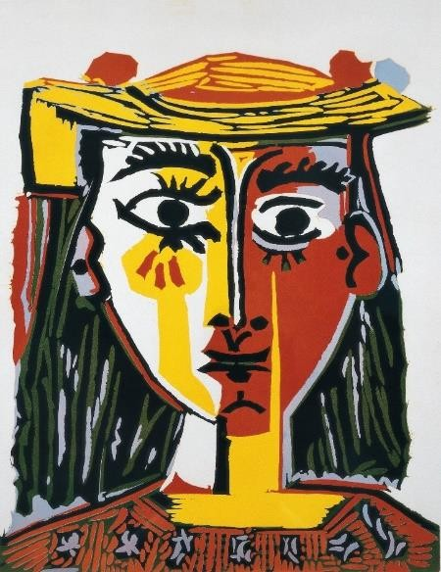
Приобщение к искусству это:
Однажды, во время посещения выставки детских рисунков, Пикассо сказал:
"Когда я был в их возрасте, я мог писать как Рафаэль, но мне потребовалась целая жизнь, чтобы научиться рисовать так как они..."
Умение художественно переживать (воспринимать) реальность
Внутренняя рефлексия своих чувств
Искусство не должно быть
направлено на повторение
реальности – это НЕВОЗМОЖНО!

Slide 17
Приобщение к искусству
Задачи ФГОС ДО | 2-3 года | 3-4 года | 4-5 лет | 5-6 лет | 6-7 лет | Планируемые результаты
Развитие предпосылок ценностно- смыслового восприятия и понимания мира природы и произведений искусства (словесного, музыкального, изобразительного) | развивать у детей художественное восприятие (смотреть, слушать и испытывать радость) в процессе ознакомления с произведениями музыкального, изобразительного искусства, природой; интерес, внимание, любознательность, стремление к эмоциональному отклику детей на отдельные эстетические свойства и качества предметов и явлений окружающей действительности | продолжать развивать художественное восприятие, подводить детей к восприятию произведений искусства (разглядывать и чувствовать) воспитывать интерес к искусству; | продолжать развивать у детей художественное и эстетическое восприятие в процессе ознакомления с произведениями разных видов искусства; формировать у детей умение сравнивать произведения различных видов искусства; познакомить детей с видами и жанрами искусства, историей его возникновения, средствами выразительности разных видов искусства; приобщать детей к лучшим образцам отечественного и мирового искусства. | продолжать развивать эстетическое восприятие, эстетические чувства, эмоции, эстетический вкус, интерес к искусству; умение наблюдать и оценивать прекрасное в окружающей действительности, природе; | формировать у детей основы художественной культуры; | ребёнок способен воспринимать и понимать произведения различных видов искусства, имеет предпочтения в области музыкальной, изобразительной, театрализованной деятельности

Slide 18
Изобразительная деятельность
Задачи ФГОС ДО | 2-3 года | 3-4 года | 4-5 лет | 5-6 лет | 6-7 лет | Планируемые результаты
освоение разнообразных средств художественной выразительности в различных видах искусства | развивать положительные эмоции на предложение нарисовать, слепить; научить правильно держать карандаш, кисть; познакомить со свойствами глины, пластилина, пластической массы |  | формировать у детей умение выделять и использовать средства выразительности в рисовании, лепке, аппликации | совершенствовать у детей изобразительные навыки и умения, формировать художественно-творческие способности; поддерживать у детей стремление самостоятельно сочетать знакомые техники, помогать осваивать новые, по собственной инициативе объединять разные способы изображения; обогащать содержание изобразительной деятельности в соответствии с задачами познавательного и социального развития детей | создавать условия для свободного, самостоятельного, разнопланового экспериментирования с художественными материалами; поощрять стремление детей сделать свое произведение красивым, содержательным, выразительным | ребёнок владеет умениями, навыками и средствами художественной выразительности в различных видах деятельности и искусства; использует различные технические приемы в свободной художественной деятельности; ребёнок самостоятельно выбирает технику и выразительные средства для наиболее точной передачи образа и своего замысла, способен создавать сложные объекты и композиции, преобразовывать и использовать с учётом игровой ситуации

Slide 19
Планируемые результаты в области художественно-эстетического развития. ФОП ДО
ребёнок эмоционально откликается на красоту природы и произведения искусства; ребёнок осваивает основы изобразительной деятельности (лепка, рисование) и конструирования: может выполнять уже довольно сложные постройки (гараж, дорогу к нему, забор) и играть с ними; рисует дорожки, дождик, шарики; лепит палочки, колечки, лепешки;
ребёнок способен создавать простые образы в рисовании и аппликации, строить
К трем годам
К четырем годам
простую композицию с использованием нескольких цветов, создавать несложные
формы из глины и теста, видоизменять их и украшать;
К пяти
годам
ребёнок проявляет интерес к различным видам искусства, эмоционально откликается на отраженные в произведениях искусства действия, поступки, события;
ребёнок проявляет себя в разных видах изобразительной деятельности, используя выразительные и изобразительные средства;
ребёнок создает изображения в соответствии с темой, используя разнообразные материалы, владеет изобразительными умениями

Slide 20
К шести годам
Планируемые результаты в области художественно-эстетического развития. ФОП ДО
ребёнок проявляет интерес и (или) с желанием занимается изобразительной;
различает виды, жанры, формы в музыке, изобразительном и театральном искусстве; проявляет музыкальные и художественно-творческие способности; ребёнок самостоятельно определяет замысел рисунка, аппликации, лепки, постройки, создает образы и композиционные изображения, интегрируя освоенные техники и средства выразительности, использует разнообразные материалы
К семи годам
ребёнок способен решать адекватные возрасту …творческие и личностные задачи; применять накопленный опыт для осуществления различных видов детской деятельности, принимать собственные решения и проявлять инициативу;
ребёнок владеет умениями, навыками и средствами художественной выразительности в различных видах деятельности и искусства; использует различные технические приемы в свободной художественной деятельности;
ребёнок участвует в создании индивидуальных и коллективных творческих работ, тематических композиций к праздничным утренникам и развлечениям, художественных проектах;
ребёнок самостоятельно выбирает технику и выразительные средства для наиболее точной передачи образа и своего замысла, способен создавать сложные объекты и композиции, преобразовывать и использовать с учётом игровой ситуации

Slide 21
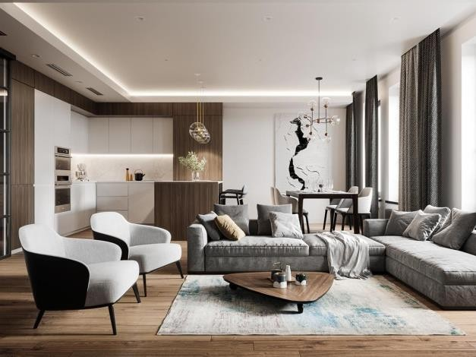
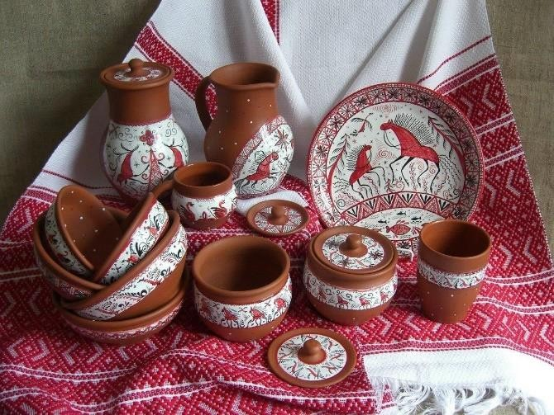
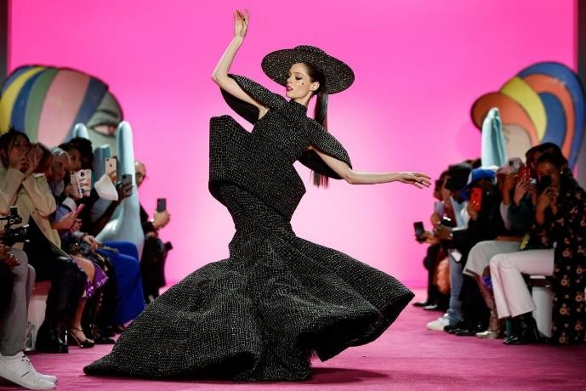

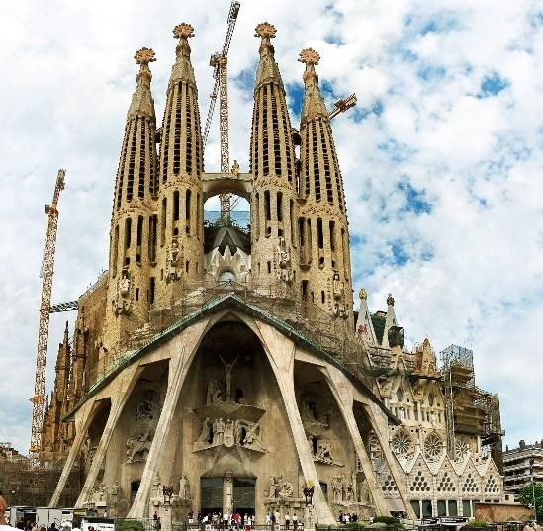
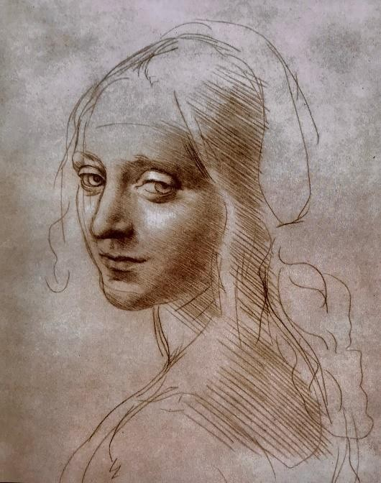
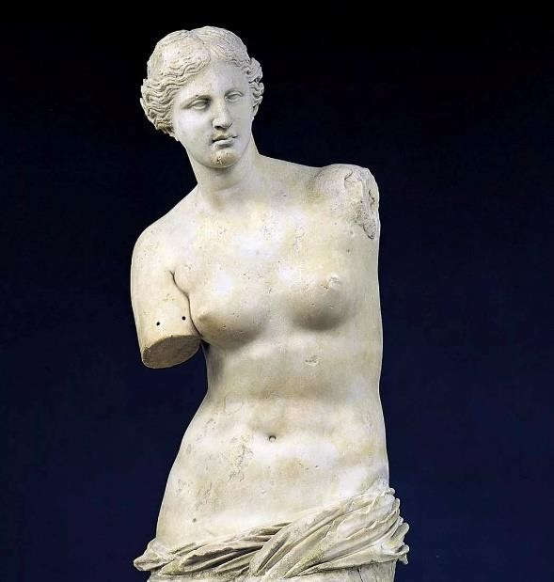
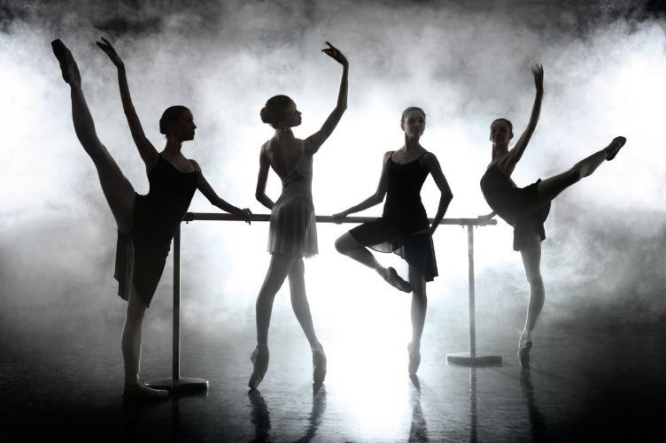

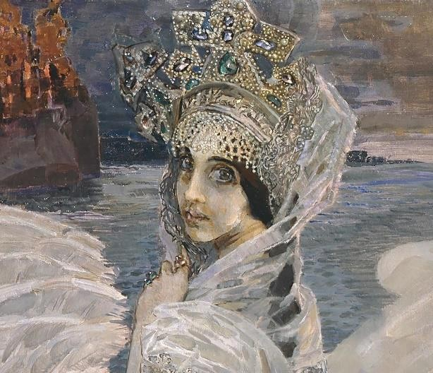
Виды визуально-пространственных искусств
Новое.
ФГОС ДО. п.2.6

Slide 22

Изобразительная
деятельность
Развивается мелкая моторика, опосредованно - речь
Развивается понимание пространства, способность к анализу
в контексте ФГОС ДО
Ребенок проявляет свою индивидуальность
Развивается воображение – ключевой познавательный
процесс детства
Формирует самоуважение, уверенность в своих силах,
правильную самооценку
Помогает справляться с эмоциями, делает свободней и
счастливей
Какую ценность несет?

Slide 23

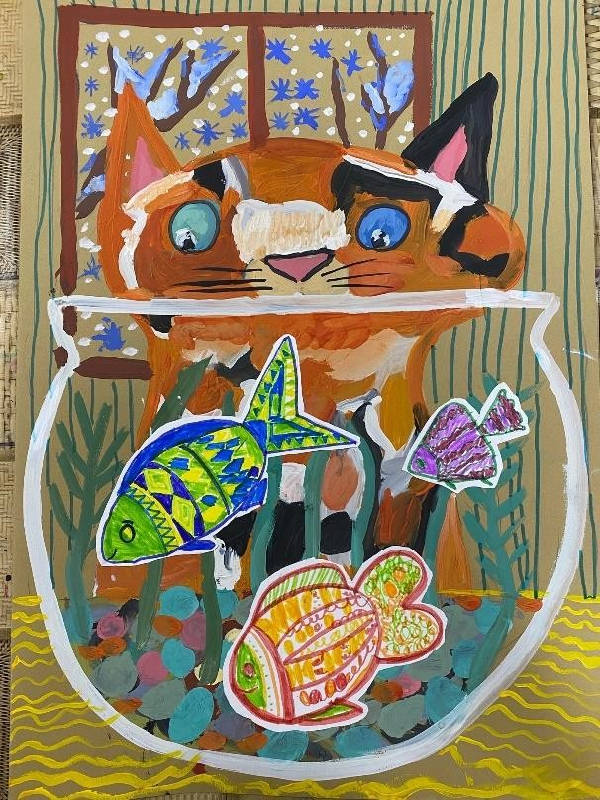
Образовательная деятельность должна строиться в зоне ближайшего развития ребенка.
Задача педагога - обогащать присущие ребенку виды деятельности, в том числе художественные, используя приемы:
Предлагать интересные техники исполнения,
при этом предусмотреть возможность выбора
Демонстрировать богатые культурные примеры. Обсуждаем картины. Картины как референсы
Обсуждать эмоционально-эстетические переживания. Рисуем настроение и переживание
Создавать богатую среду, насыщенную разнообразными материалами для творчества, которые все время находятся в доступе у детей

Slide 24

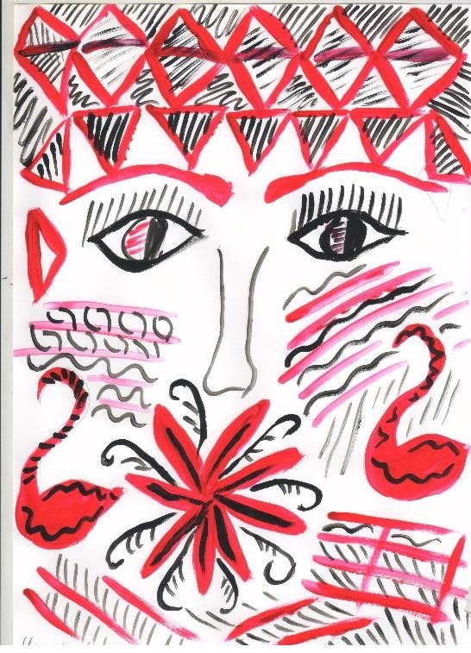

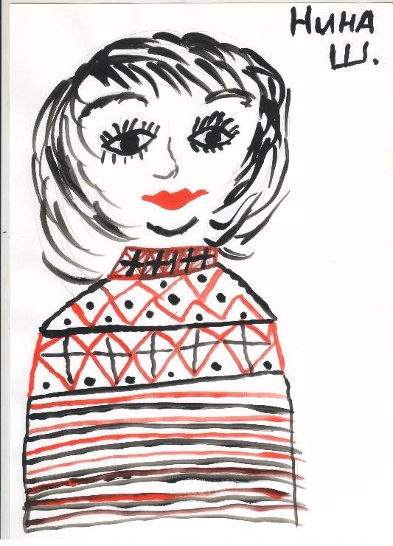
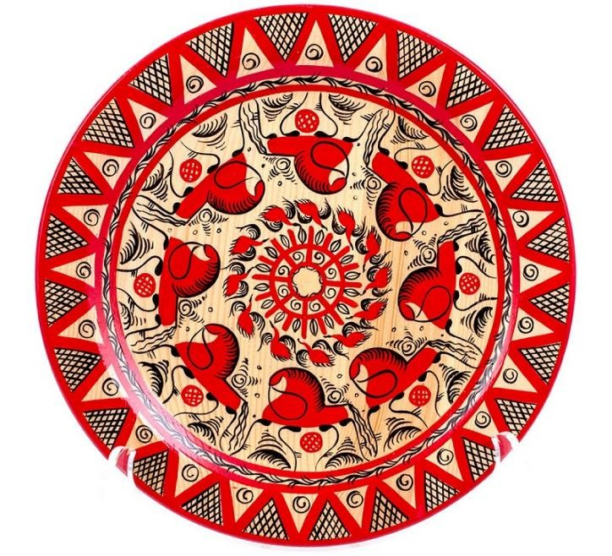
Как должна быть организована изобразительная деятельность, чтобы
соответствовать требованиям ФГОС ДО
Демонстрировать богатые культурные примеры. Обсуждаем картины. Картины как референсы

Slide 25
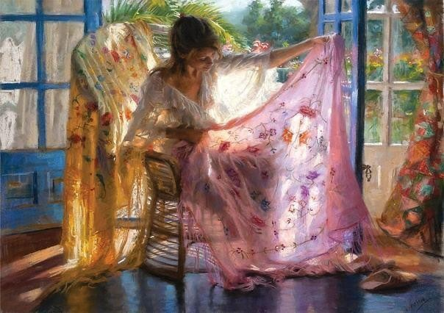
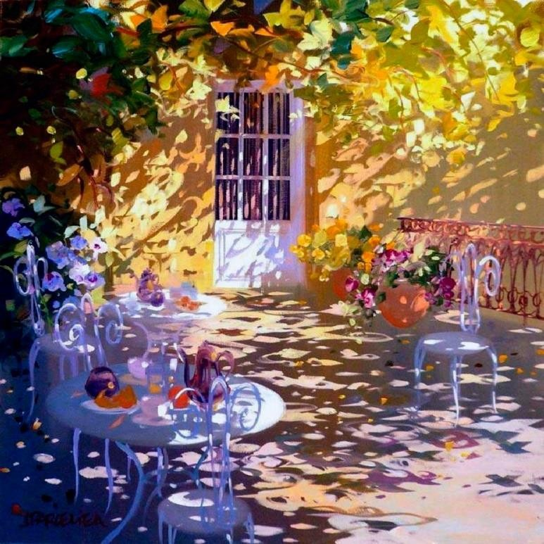
Как нарисовать свет?
Ромео Редондо
Лоран Парселье

Slide 26
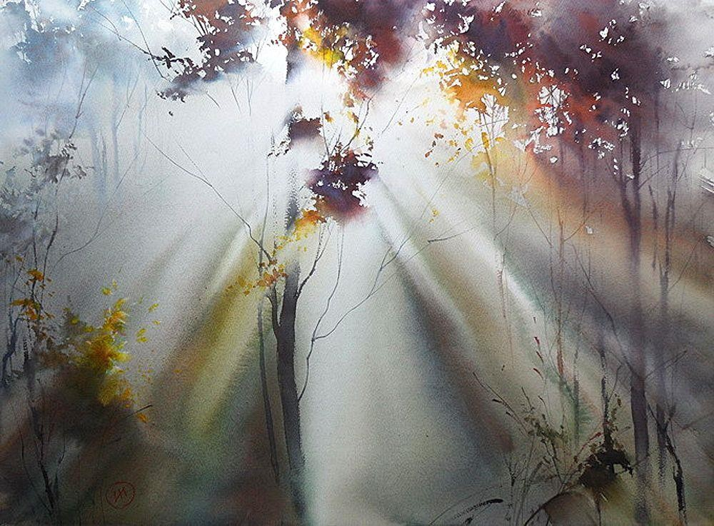
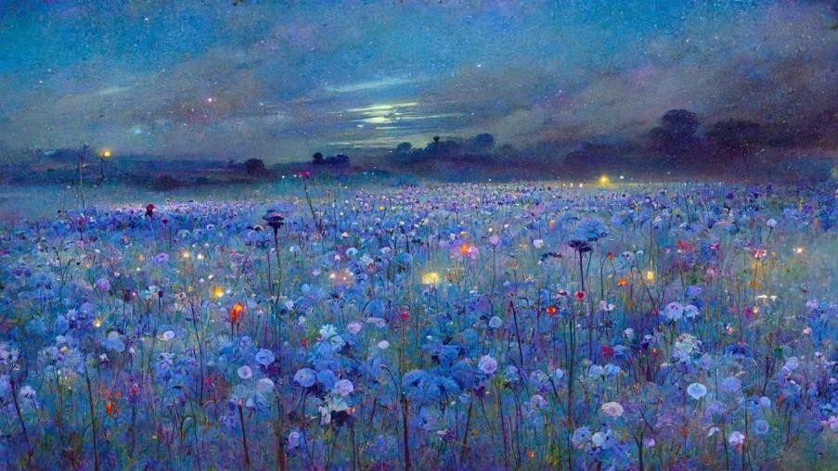
Как нарисовать свет?
Илья Ибряев
Стефан Васемент

Slide 27
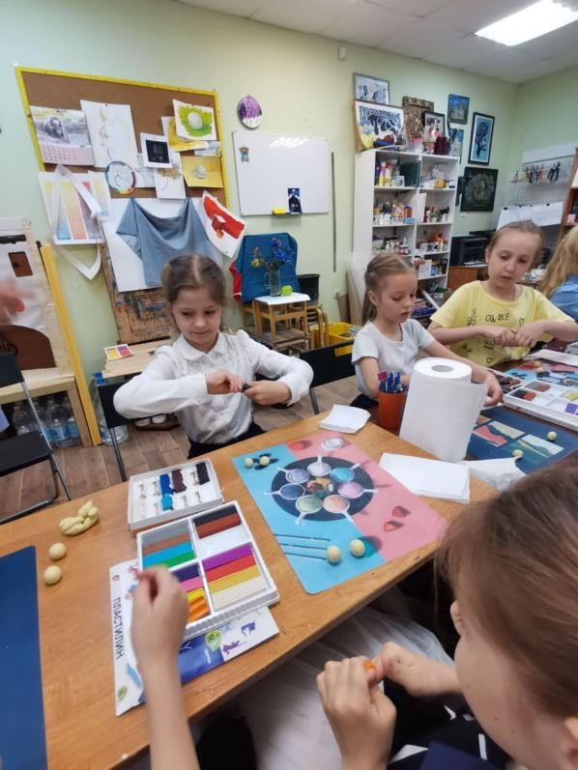
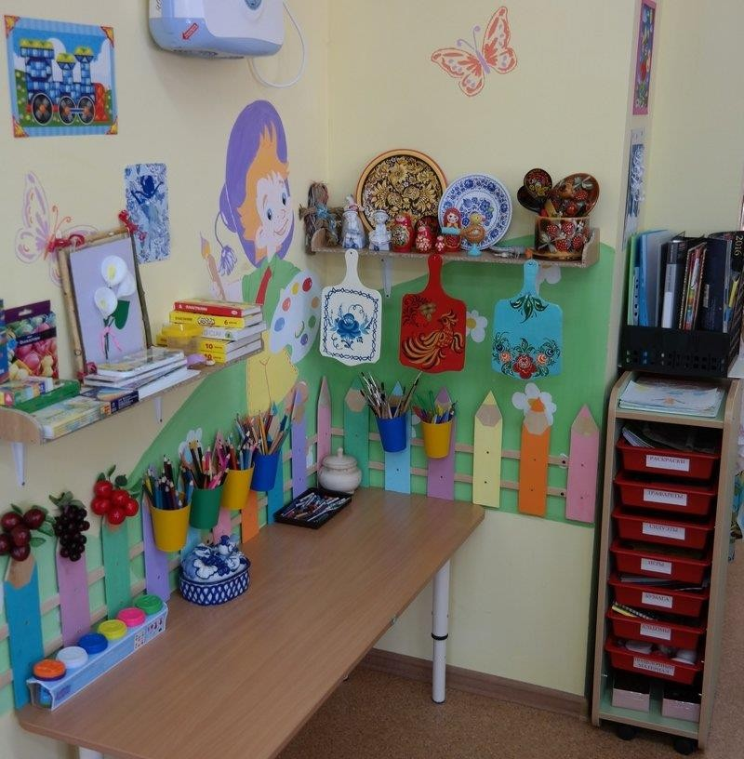
Возможности РППС

Slide 28
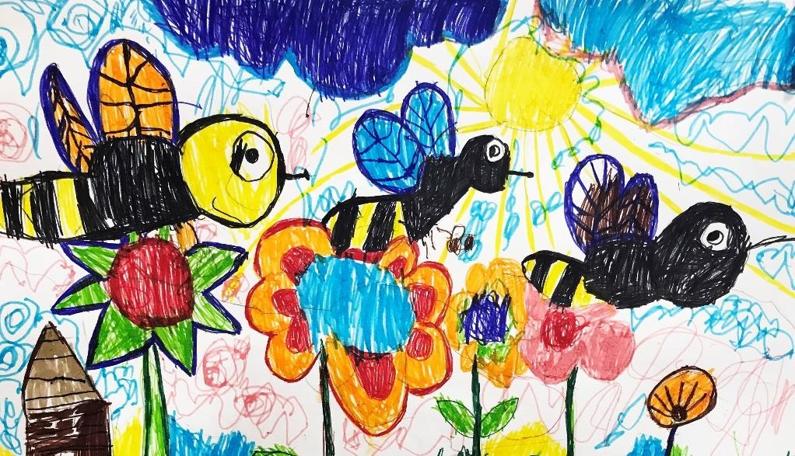


Вариант организации внутренней инфраструктуры ДОО в виде центров
Ранний возраст
Центр творчества и продуктивной деятельности для развития восприятия смысла музыки, поддержки интереса к рисованию и лепке
Центр познания и коммуникации (книжный уголок), восприятия смысла сказок, стихов, рассматривания картинок
Центр экспериментирования и труда для организации экспериментальной деятельности с материалами и веществами (песок, вода, тесто и др.)
Дошкольный возраст
Центр экспериментирования, организации наблюдения и труда
Книжный уголок
Центр творчества Эксперименты с красками
Рекомендации по формированию
инфраструктуры ДОО и комплектации УМК в
целях реализации образовательных
программ дошкольного образования

Slide 29

Как должна быть организована изобразительная деятельность?
Оцените свою группу

Slide 30
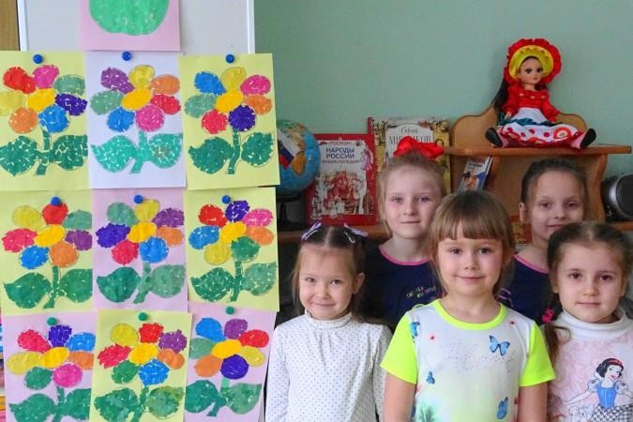
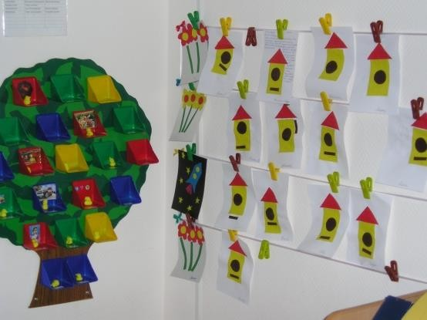
Творчество (креативность) как жизненная концепция
Наше творчество?
В творчестве важен процесс – а не результат!
Копирование взрослого образца, а также чересчур авторитарные инструкции блокируют
творческую инициативу ребенка, убивая мотивацию к дальнейшему самовыражению

Slide 31
Базовая характеристика человеческого сознания
Культурно-исторический подход
Деятельность воображения
Наиболее полное выражение феномена культуры.
Творчество – основной способ существования и
развития личности (Поддъяков Н.Н.)
«Если понимать творчество в его истинном психологическом смысле, как создание нового, легко прийти к выводу, что творчество является
уделом всех в большей или меньшей степени, оно же является нормальным и постоянным спутником детского развития»
(Выготский Л.С.)
Создание нового в ходе решения проблемной ситуации.
Стремление к творчеству всегда бывает обратно пропорционально простоте среды
(Выготский Л.С.)
Ребенок больше доверят продуктам своего
воображения и меньше их контролирует. Неразвитость рефлексии и критичности понимается как своеобразное преимущество возраста.
Дошкольники способны решать парадоксальные задачи, предъявленные в форме противоречия (Веракса Н.Е.). У ребенка необычное видение мира, потому что он не знает еще обычного.
Воображение – универсальная способность видеть целое раньше частей (Ильенков Э.В.). Принципиально для создания нового в культуре.
Освоение культурных средств (знак, слово,
сенсорные эталоны) – механизм развития ребенка.

Slide 32
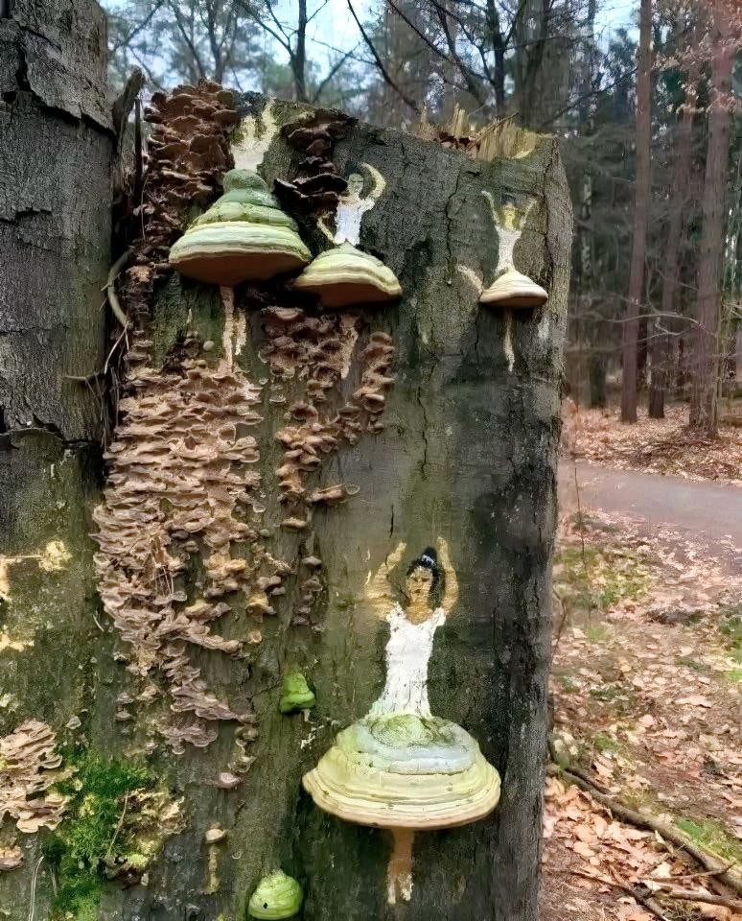
Культурно-исторический подход
Воображение – универсальная
способность видеть целое
раньше частей
(Ильенков Э.В.).

Slide 33

Игра и воображение
Воображение – психическое новообразование
центральное
в
дошкольном детстве. Воображение формируется, развивается в игре, и связано со знаково-символической функцией.
При этом акт воображения разворачивается на фоне особого психического состояния – проблемной ситуации, выражающей
субъективную средств, деятельности.
неопределенность целей и условий

Slide 34
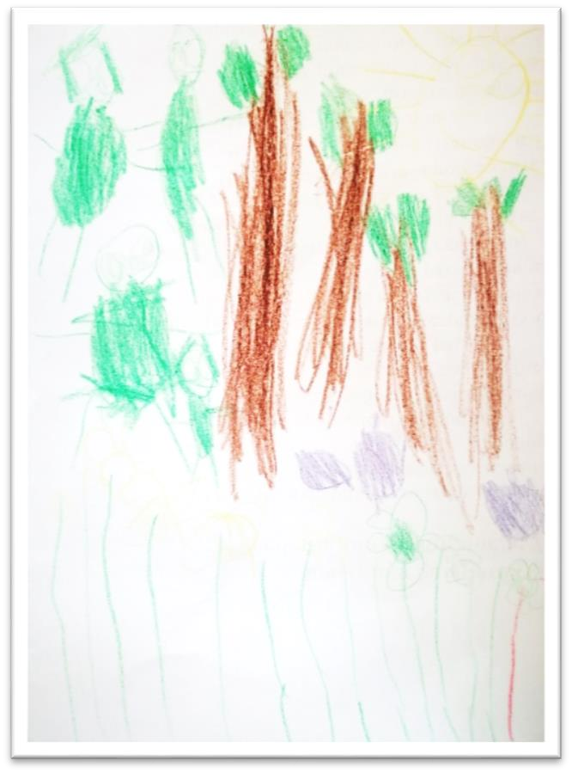
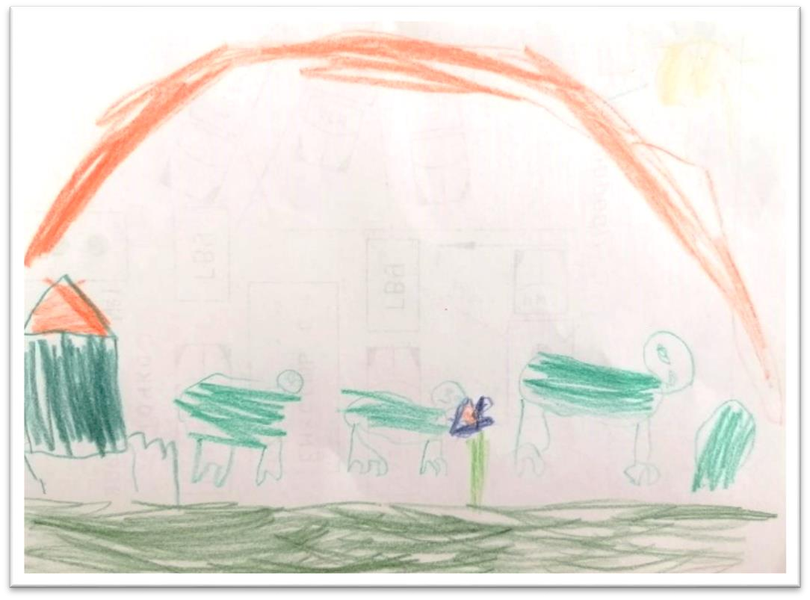
Игра и воображение

Slide 35

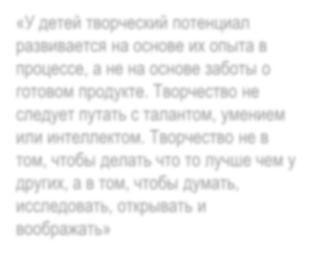



В творчестве важен процесс – а не результат!
«У детей творческий потенциал развивается на основе их опыта в процессе, а не на основе заботы о готовом продукте. Творчество не следует путать с талантом, умением или интеллектом. Творчество не в том, чтобы делать что то лучше чем у других, а в том, чтобы думать, исследовать, открывать и
воображать»
Польза творчества в том, что дети
верят, что ошибки – всего лишь шаги к достижению цели, а не препятствие. В творчестве нет правильного пути, нет неправильного пути, есть только свой собственный путь
Творчество
любит свободу!
Мэри-Энн Кол

Slide 36
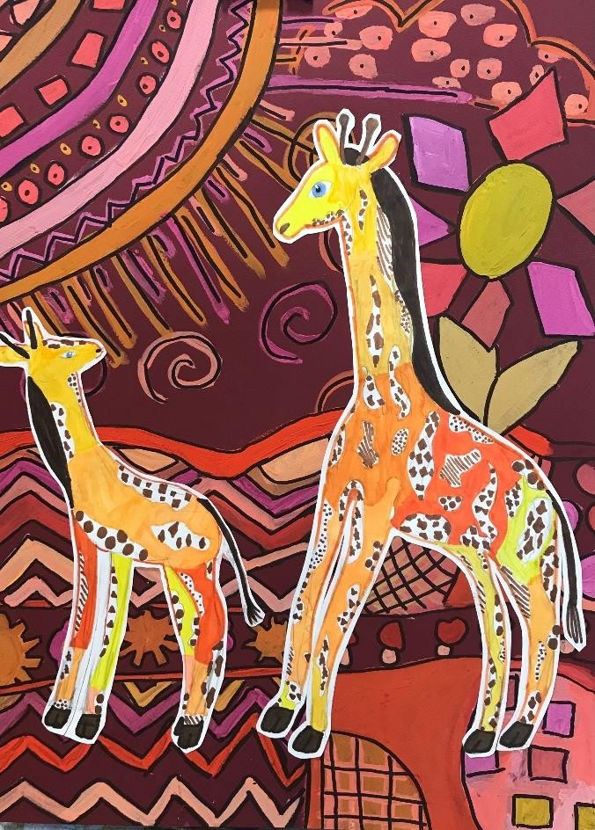

Вопросы педагога к ребенку
Расскажи мне про свое произведение?
Какая часть тебе понравилась больше всего?
Какие у тебя ощущения от краски?
Как тебе удалось сделать такую большую композицию?
Я вижу у тебя получилось смешать свой собственный коричневый цвет. Как у тебя это вышло?

Slide 37
Контактная информация:
государственное автономное учреждение дополнительного профессионального образования «Саратовский областной институт развития образования»
8 (8452) 28-25-24, rector@soiro.ru
кафедра дошкольного и начального образования
Благодарим
за обратную связь!
8 (8452) 28-25-23 (доб. 125), e-mail dino@soiro.ru

